Slide 1




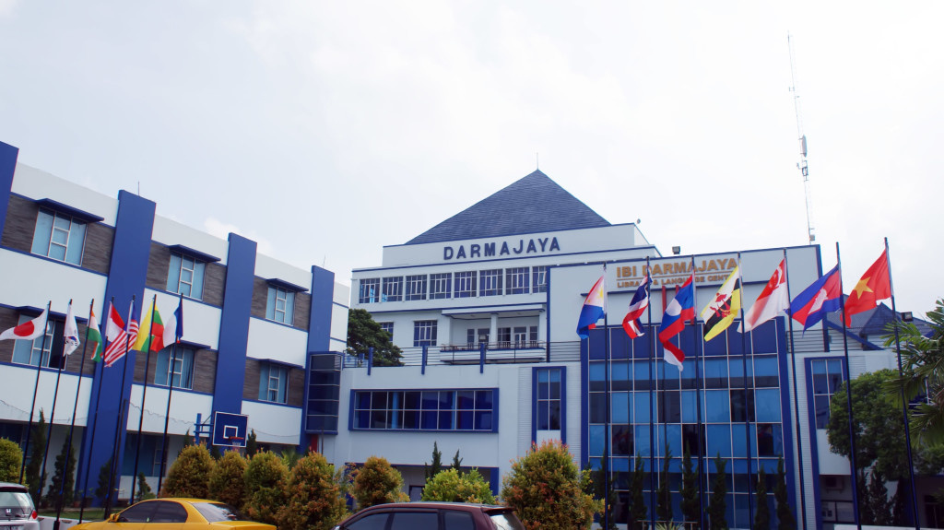
PERENCANAAN
Pajak Penghasilan (PPh)
Final (4 Ayat 2)
Dian Mustika, S.E., M.Sc
NIDN: 0225019501
Informatics and Business Institute of Darmajaya, Lampung, Indonesia
darmajaya.ac.id

Slide 2

Definisi dan Tarif Pajak Penghasilan (PPh) Pasal 4 Ayat (2)
Pajak Penghasilan (PPh) Pasal 4 Ayat (2) adalah pungutan wajib yang diterapkan atas penghasilan tertentu, seperti sewa tanah atau bangunan, pengalihan hak atas tanah atau bangunan, hadiah undian, jasa konstruksi, dan beberala jenis penghasilan lainnya.
Informatics and Business Institute of Darmajaya, Lampung, Indonesia
darmajaya.ac.id

Slide 3

Studio Shodwe
  Objek Pajak PPh Pasal 4 ayat 2
Objek Pajak Penghasilan Pasal 4 ayat 2 dikenakan pada penghasilan atau pendapatan tertentu yang meliputi berbagai jenis pendapatan dengan ketentuan sebagai berikut:
  Bunga deposito dan obligasi
  Hadiah
  Transaksi saham dan surat berharga
  Pengalihan aset dan sewa tanah/bangunan
  Usaha jasa konstruksi dan real estate
Informatics and Business Institute of Darmajaya, Lampung, Indonesia
darmajaya.ac.id

Slide 4

  Tarif PPh Pasal 4 ayat 2
Tarif Pajak Penghasilan Pasal 4 ayat 2 yang dikenakan kepada wajib pajak badan (WP Badan) dan wajib pajak orang pribadi (WPOP) berapa persen akan merujuk pada sumber-sumber penghasilan yang di terima.
Informatics and Business Institute of Darmajaya, Lampung, Indonesia
darmajaya.ac.id

Slide 5
Studio Shodwe
Sistem pembayaran PPh Pasal 4 ayat 2 dapat dilakukan melalui dua cara, yakni:
  Pemotongan oleh pihak tertentu
Pihak yang dapat melakukan pemotongan antara lain, Badan pemerintah, Subjek pajak badan dalam negeri, Penyelenggara kegiatan, Kerja sama operasi, Perwakilan perusahaan luar negeri, dan Orang pribadi yang ditetapkan oleh Direktorat Jenderal Pajak (DJP).
2. Melakukan pembayaran sendiri
Pembayaran pajak penghasilan dilakukan langsung oleh pihak yang dikenakan pajak.
Informatics and Business Institute of Darmajaya, Lampung, Indonesia
darmajaya.ac.id

Slide 6
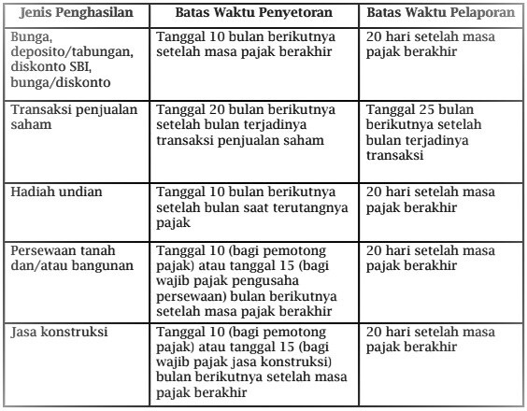
Batas waktu penyetoran dan pelaporan Pajak Penghasilan Pasal 4 ayat 2 berdasarkan jenis penghasilan:
Informatics and Business Institute of Darmajaya, Lampung, Indonesia
darmajaya.ac.id

Slide 7

Perencanaan Pajak Penghasilan (PPh) Pasal 4 ayat 2
Perencanaan Pajak merupakan cara yang paling efisien bagi wajib pajak dalam mengambil manfaat secara legal untuk mengurangi atau menghemat pajak penghasilan.
PPh Final adalah pemajakan atas penghasilan tertentu dihitung atas dasar tarif yang ditetapkan dikalikan dengan penghasilan bruto dan bersifat final.
Informatics and Business Institute of Darmajaya, Lampung, Indonesia
darmajaya.ac.id

Slide 8
Beberapa hal yang harus diperhatikan dalam Perencanaan Pajak (Tax Planning)
  Mencermati objek dan tarif pemotongan PPh Pasal 4 ayat 2
  Menentukan saat pemotongan PPh Pasal 4 ayat 2
  Membedakan bunga sebagai objek PPh final dan objek PPh non final
  Membedakan hadiah sebagai objek PPh final, objek PPh non final dan non objek PPh
  Mencermati permasalahan transaksi pengalihan tanah dan/atau bangunan
  Mencermati permasalahan penyewaan tanah dan/atau bangunan
  Mencermati permasalahan jasa konstruksi
Informatics and Business Institute of Darmajaya, Lampung, Indonesia
darmajaya.ac.id

Slide 9
THANK YOU
ANY QUESTIONS?
Informatics and Business Institute of Darmajaya, Lampung, Indonesia
darmajaya.ac.id

